Slide 1
Шкідливий вплив вживання наркотичних речовин на організм людини

Slide 2
Наркоманія (гр. - пристрасть, безумство) - вживання речовин - наркотиків до яких людина звикає, самостійно відмовитися від їх вживання не може і які викликають руйнування нервової системи, всіх органів.
Це загальний термін, що включає декілька форм залежності від певних речовин.
1.
Толерантність (переносимість) наркотичної речовини, потреба в якій збільшується в міру того, як організм звикає до неї. Будь-який наркотик - це активна хімічна речовина, яка вступає в хімічні реакції з компонентами клітини, перед усім з нервовими і руйнує їх. Із збільшенням толерантності зростає кількість наркотику, яка потрібна для досягнення попереднього ефекту. Отже, чим більша доза, тим швидше і в більшій кількості руйнується організм.
2.
Залежність - це стан, при якому організм звик функціонувати тільки при наявності наркотику в ньому. Коли прийом наркотику припиняється, наркоман відчуває крайній дискомфорт, який називають синдромом «ломки». В такому стані людина спроможна на все - пограбування, вбивство та інше.
3.
Психічна залежність - це потреба, бажання продовжити приймати наркотик, незалежно від того, є фізична залежність чи немає. Всі наркотичні речовини - від тютюну і алкоголю до важких наркотиків викликають фізіологічну залежність. Людина після довгого вживання або при специфічних обставинах може звикнути до певного наркотику.

Slide 3
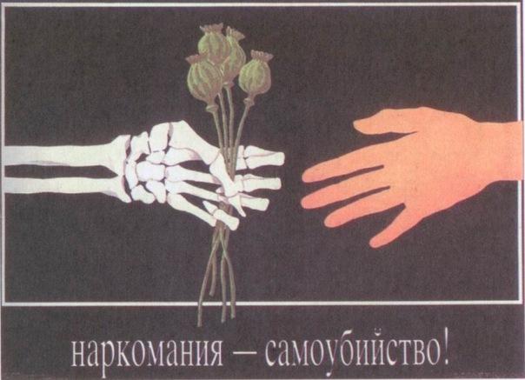
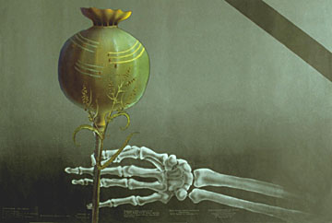
Відповідно до Міжнародної класифікації наркотиків і психотропних речовин розрізняють такі їх групи: - Препарати опію; - Снодійні та седативні засоби; - Кокаїн; - Препарати індійської коноплі; - Психостимулятори; - Галюциногени.

Slide 4
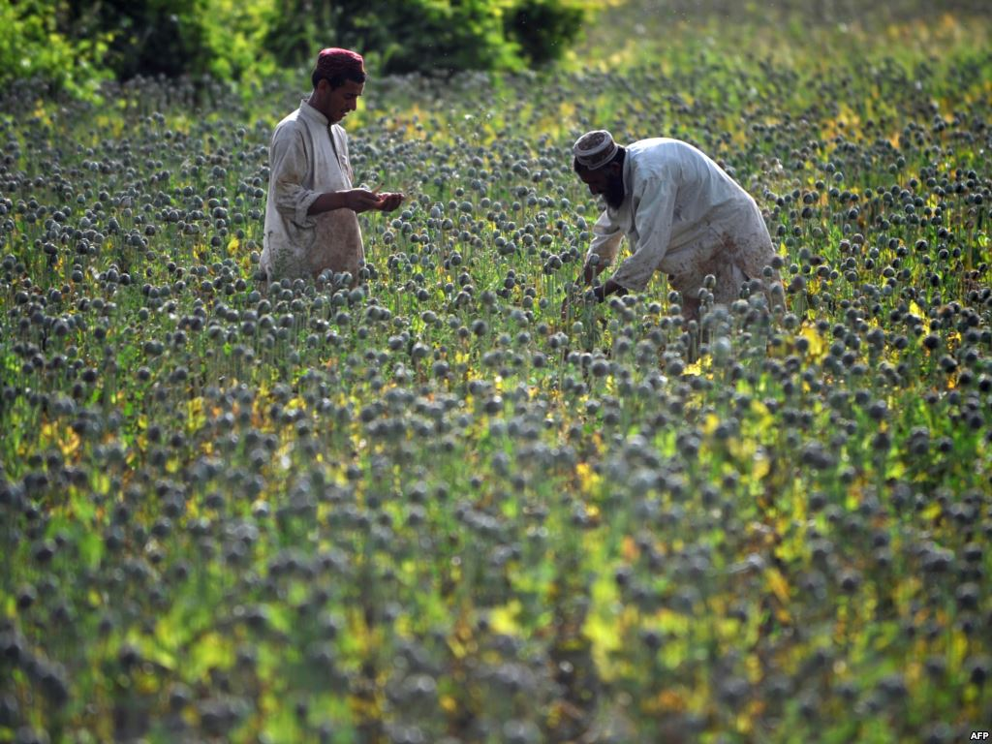
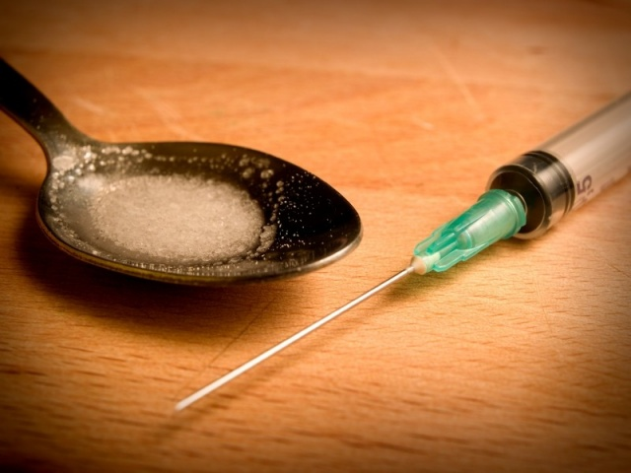
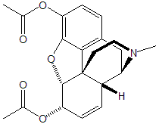
Опіум
О́піум (о́пій) — сильнодіючий наркотик, що отримується з висушеного на сонці молочного соку, який добувається з недостиглих коробочок опійного маку. Містить близько 20 алкалоїдів . В традиційній медицині завдяки високому вмісту морфінових алкалоїдів використовувався як сильний знеболювальний засіб. Однак він швидко виклика́в наркотичну залежність і тепер застосовується лише як сировина для виробництва безпечніших знеболювальних препаратів (зокрема кодеїну).
Морфін — один з головних алкалоїдів опію, з якого виробляють синтетичний наркотик-героїн.
Структурна формула героїну
Опіумні плантації
Вживання героїну

Slide 5
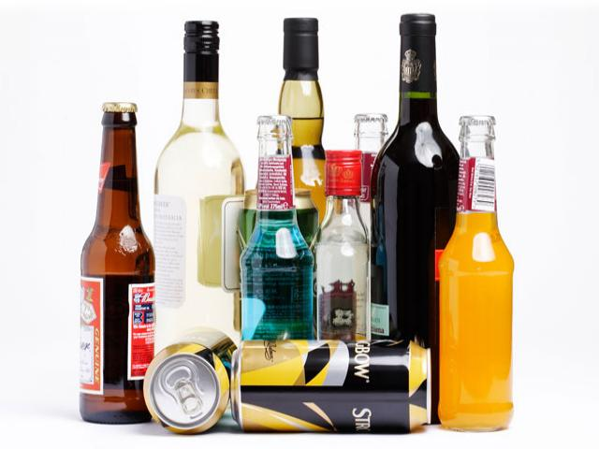
Снодійно-седативні засоби
Лікарські засоби, що діють заспокійливо на центральну нервову систему, істотно не впливаючи на звичайні функції.
До седативних речовин відносяться алкоголь, барбітурати, малі транквілізатори, препарати валер'яни, собачої кропиви, пассіфлори.
До цієї групи входять і нейролептики. Нейролептики — позбавляють страху, тривоги, напруги, галюцинацій, марення, а також посилюють дію наркотичних, снодійних і знеболюючих препаратів.
Не всі снодійні препарати є наркотиками в прямому значенні цього слова, але всі снодійні ліки можуть викликати залежність (деякі з них дуже швидко). Найнебезпечнішими серед сучасних снодійних є похідні барбітурової кислоти. Інші снодійні, із групи транквілізаторів, при тривалому вживанні або перевищенні рекомендованих доз можуть викликати психічну і фізичну залежність.
Завдяки своїй психотропній дії снодійно-седативні препарати надбали популярності серед наркоманів.

Slide 6
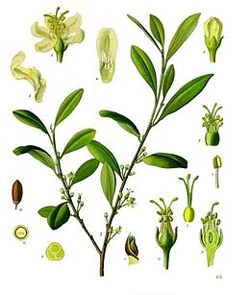
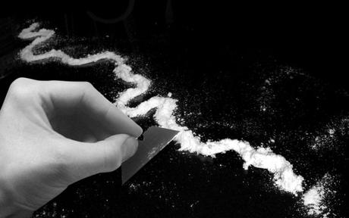
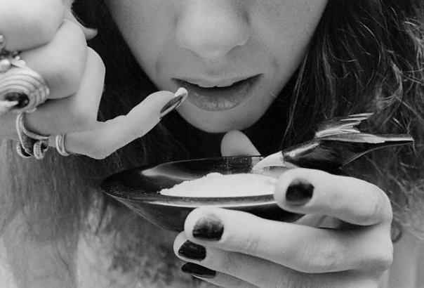
Кокаїн
Кокаїн — білий кристалічний порошок, з вигляду подібний на харчову соду.
Потрапивши на язик, викликає відчуття оніміння. Кокаїн переважно вдихають («нюхають»), деколи вводять внутрішньовенно, попередньо розвівши водою. Деякі похідні кокаїну нагрівають на фользі і вдихають дим, який утворився. Наркотик отримав свою назву так як виробляється із рослини кока.
Головні ефекти від прийому кокаїну:
- відчуття ейфорії,
- покращення настрою,
- підвищення працездатності,
- самовпевненість.
Тривале вживання кокаїну викликає паранойю, глухоту, марення, порушення травлення. Можуть виявитися проблеми зі слизовою носа або затвердіння вен (залежить від способу прийому); порушення сну. Негативно впливає на потенцію.

Slide 7
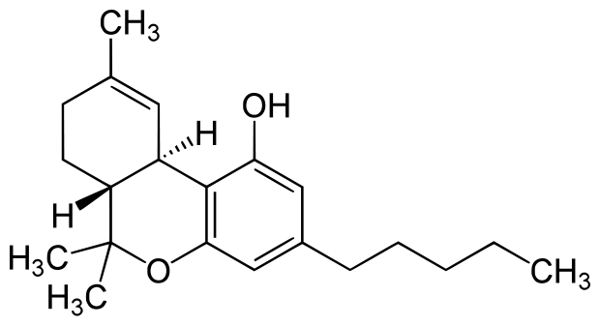
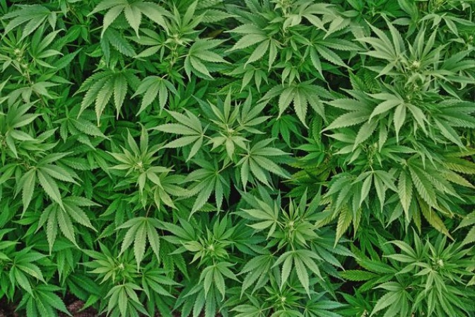
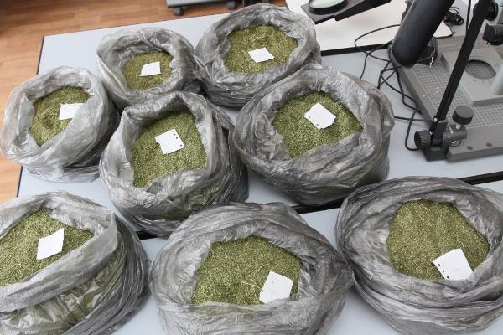
Конопля
Марихуана (конопля) - це висушені квіти, насіння та листя рослини індійської коноплі. Основною наркотичною речовиною, що міститься у марихуані є тетрагідроканабінол
Марихуану зазвичай палять, скручуючи в сигарети (косяк), але її також курять як тютюн у курильних люльках.
Марихуана дає такі відчуття як: прискорене серцебиття, погіршення координації рухів і почуття рівноваги, а також «мрійливий» стан розуму - кульмінація настає протягом перших 30 хвилин після прийому наркотику. Марихуана призводить до серйозних наслідків розумової діяльності людини. Курець марихуани має слабшу пам'ять та гірші розумові здібності порівняно з тими, хто марихуану не вживає. У тварин, яким, згідно з дослідженнями, давали марихуану, спостерігалися структурні пошкодження мозку.

Slide 8
Психостимулятори
Психостимулятори – група різноманітних речовин з однією об’єднуючою ознакою: в результаті їх вживання прискорюється темп мислення (при цьому міркування стає поверхневим, легким, менш обдуманим). Частина препаратів цієї групи має також властивість спотворювати сприйняття оточуючого, тому подібна до галюциногенів. Існують психостимулятори рослинного походження (кока, ефедра, кола), проте у нас вони зустрічаються в основному у вигляді хімічних субстанцій (порошків) або таблеток.
Амфетамін — психоактивна речовина, стимулятор центральної нервової системи, є аналогом гормонів адреналіну та норадреналіну.
Амфетамін частіше закінчує дію раптово. Підйом через 6-8 годин різко змінюється знемогою. Після закінчення дії препарату завжди слідують депресія і стомлення: похмуро-пригнічений настрій, дратівливість, озлоблення, почуття нестерпної втоми і знемоги, тривога, «внутрішній неспокій», через який, незважаючи на втому, неможливо заснути без снодійного. Тривалість післядії від декількох годин до діб. По суті справи, післядія відповідає картині абстиненції при амфетамінової наркоманії, і останню відрізняють від нього лише за те, що абстиненція триває більше доби. Тривале застосування може призвести як до психічного виснаження, що часто проявляється у вигляді психозів, так і до фізичного, у вигляді слабкості та сильного схуднення. Крім того, можливе порушення роботи нирок, печінки, зниження імунної відповіді, погіршення зору.

Slide 9
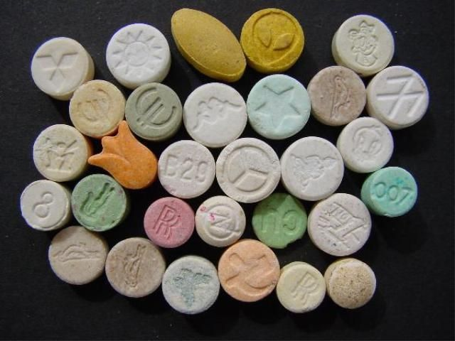
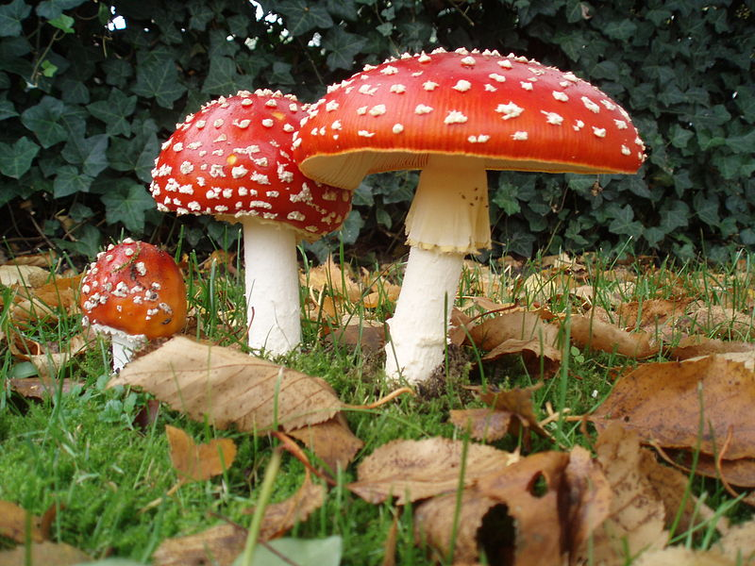
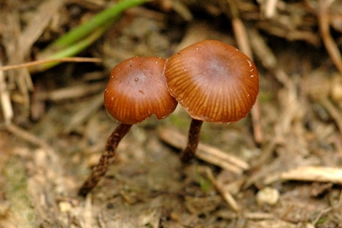
Галюценогени
Галюциногени — речовини хімічного, або природного походження, вживання яких викликає у людини зорові або слухові галюцинації. Часто такі стани супроводжуються змінами настрою — від депресії до невиправданої агресивності. Викликають більше психологічну залежність ніж фізичну, оскільки людині починає не вистачати яскравих почуттів у буденному житті. Точніший термін — «препарати, що змінюють свідомість», так як часто вони не викликають галюцинацій, а спотворюють самопочуття наркомана. І він відчуває зміненим не тільки оточуючий світ, а й себе. В групу галюциногенів також входять дуже різні за хімічним складом продукти, деякі з них — натурального виробництва.
Хімічні галюциногени:
ЛСД;
РСР.
Природні галюциногени:
Галюциногенні гриби;
Кактуси пейотль або пейот;
Лісова ліана;
Західноафриканська рослина.

Slide 10
Життя без наркотиків!

